Slide 1
Automated Memory Error Repair based on Hybrid Program Analysis (HAMER)
QIAN ZECHANG
20M31355
権藤研究室

Slide 2
Introduction
背景
メモリエラーは致命的な影響がある
メモリエラー検知ツールの性能が向上したが、修復は難しい
既存の研究
静的でメモリエラーを検知・修復
既存の問題
静的Analyzerの偽陽性と偽陰性は修復ツールの性能を影響
動的エラー検知ツールは修復に必要な情報を十分に提供できない
正しくないパッチを生成
提案手法
検知：静的Analyzerとfuzzer（動的）
修復：(1)軽量的な静的解析で情報を収集(2)提案する修復アルゴリズムによりfuzzerを活用し、重要なtestの収集とpatch検証を行う
Notes:
まずは、本研究の背景から説明します。
ソフトウェア開発の分野で、プログラム自動修復技術はずっと重要な課題となります。
そして、近年、メモリエラー検知ツールの性能も向上しています。
メモリエラー自動修復分野の研究は、主に静的で検知と修復を行います。
でも、静的解析の特性により、エラーではない箇所をエラーと判断する状況が多いため、修復ツールはこれらの箇所を修復してみると、性能を影響します
本研究は、この問題を解決するために、ハイブリッド解析を用いてメモリエラー自動修復手法を提案しました。
エラーを検知するときに、静的Bug-Finderが検知されたエラー候補をFuzzerを用いて再検査し、本当のエラーを抽出します。
そして、Fuzzerが生成したテストスイートを用いてパッチを自動合成します。

Slide 3
Background
Infer
Facebook開発した静的Analyzer
null pointer dereferenceとメモリエラーなどの問題を解析
静的解析なので、間接コールやaliasなどの問題に苦手
偽陽性と偽陰性の警報がある
偽陽性: 修復ツールは違う警報を修復してみる
偽陰性: 修復の機会もない

Slide 4
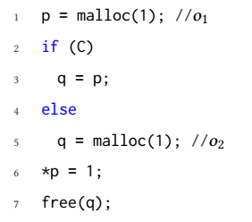
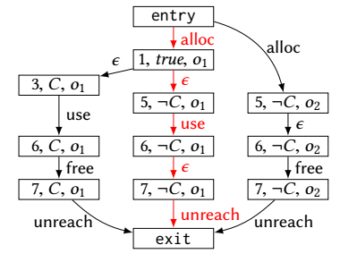
Background
SAVER：静的メモリエラー自動修復ツール
検知(静的)
Infer: pはMemory Leak
修復（静的）
Object flow graphを生成
各heap objectの状態とパス制約条件を収集
patchを生成
6行目と7行目の間
生成したpatchをチェック
欠点
エラーではない箇所（偽陽性）も修復してみる
Object flow graphの生成コストが高い
正しくないpatchを生成
同時に複数エラーを修復することができない
Patch: if (!C) free(p);
Object Flow Graph
Notes:
次に、SAVERとAngelixの動作を簡単に説明します。
SAVERはINFERという静的Bug-Finderを用いてメモリエラーの検知を行います。
右のコード例でｐは条件ｃがフォルスの場合でメモリリークが発生します。
INFERはｐがメモリリーク発生することが検知できます。
次に、SAVERは静的解析により、オブジェクトフローグラフを生成します。
オブジェクトフローグラフは右下の図のように、各オブジェクトの状態とパス制約を収集します。例えば、真ん中の赤いパスでオブジェクト１は到達できないまでもfreeされないため、メモリリークが発生することが分かります。
そして、グラフにより、6行目と７行目の間にオブジェクト１をfreeするとこのエラーが修復できます。
最後に、生成したパッチをチェックします。
でも、SAVERはエラーではない箇所も修復し、そして、静的解析のコストが高いため、性能に影響があります。

Slide 5

Background
LibFuzzer
coverage-guided fuzzing engine
AddressSanitizerとLeakSanitizerを用いてメモリエラーを判断
配分されたメモリ空間のアドレスとサイズをshadowメモリで保存し、訪問するときに合法性をチェック
プログラム停止するときにヒープ空間をチェック
一回で関数の一つの引数しかfuzzしない
エラーをtriggerすると停止
エラーをtriggerしても、条件式合成に十分なデータがない
a=3でp2のleakをtrigger
a<=3? a==3? a>=3?

Slide 6
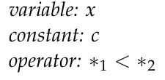

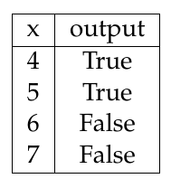
Background
Component-based Program Synthesis (CBPS)
一定な構成要素を使ってtest suiteを満たすプログラムを合成
test suiteの品質は合成式の品質を決定
overfittingがよく発生
SMT solverで解ける
x<6

Slide 7
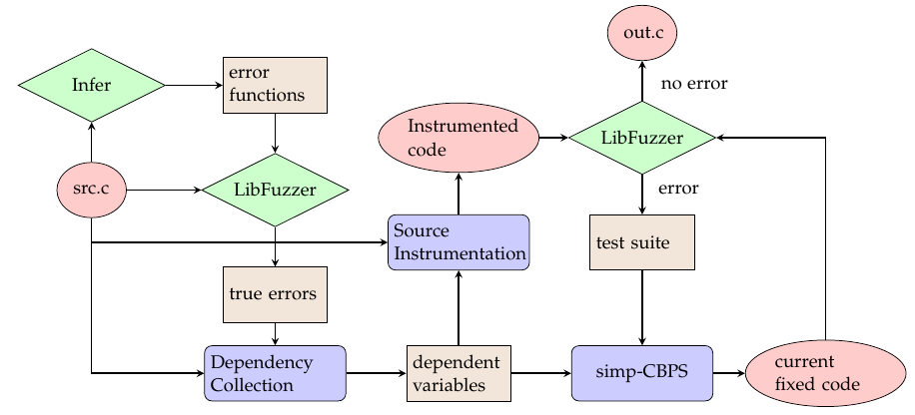
Overview - HAMER pipeline

Slide 8
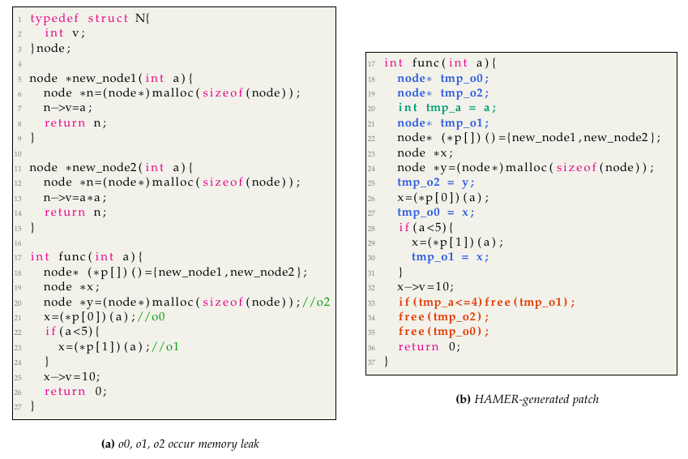
Motivating Example 1

Slide 9
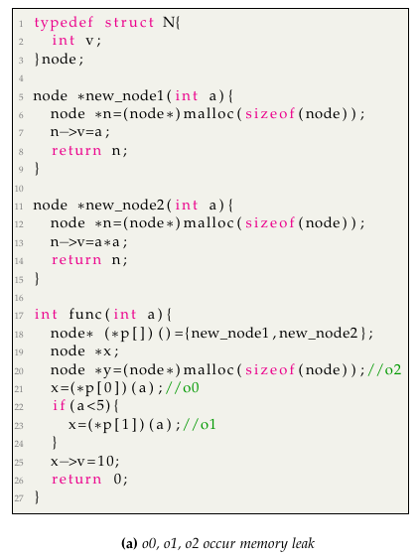

Motivating Example 1
Inferはo2を検知
偽陰性: o0,o1
LibFuzzerで再検査
全部のleakを検知
o1:

Slide 10
Motivating Example 1
Dependency Collection
dep-use chainにより、error別でerror path中の各関数の依存変数を収集
o1
func: a, new_node2: a, n->v
依存性解析の同時に、各関数のreturnの位置とerror heap objectの名とタイプを収集

Slide 11
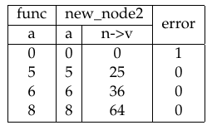
Motivating Example 1
ソース計装
収集された依存変数を全部ソース計装して、動的な値を観測
error別で動的な値を保存
o1:

Slide 12
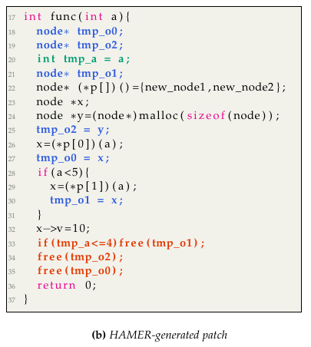
Motivating Example 1
simp-CBPS
o1:
一時変数で使うプログラム変数とerror heap objectを保存
error sourceとpatch挿入箇所の間に変数の値が変わる可能性がある
line 36の直前に挿入

Slide 13
Motivating Example 1
違うpatchを生成する可能性がある
fuzzerでpatchを検証
if(a<=3)free(x);
別の候補修復箇所に挿入してみる
Errorをtriggerするtestを収集し、test suiteに追加して再合成
a:4, error:1
new_node2でo1を修復する可能性があるけど、line 25でｘをuseするため、use after freeが発生

Slide 14
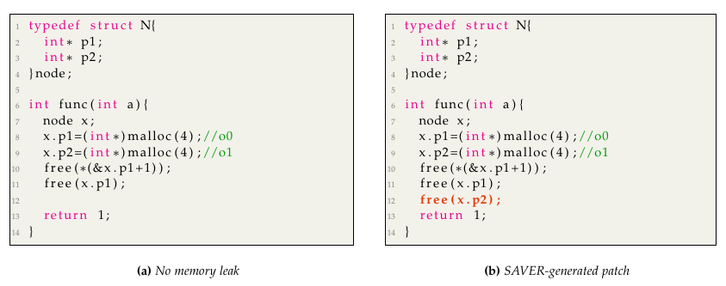
Motivating Example 2
Inferはo1がleakすると判断：偽陽性
SAVERが違うpatchを生成：double free
LibFuzzerはエラーがないと判断

Slide 15
Approach
難しい点
LibFuzzerは直接に希望なtest suiteを生成しない可能性がある。HAMERは正しいpatchの条件式をどう合成するか？
複数returnがある関数に対して、HAMERはpatch挿入位置をどう選ぶか？
複数errorがある関数に対して、HAMERはどう修復するか？
fuzzerを活用する修復アルゴリズムを提案
Hybrid解析
Error Detection: 静的＋動的
Dependency Collection: 静的
Source Instrumentation: 動的
Patch Generation: 静的＋動的

Slide 16
Error Detection
静的analyzerでerrorを検知
メモリエラー発生確率が高い箇所を抽出
scalabilityを高めるために
errorがある関数を収集し、fuzzerで再検査
小さいコードに対して、直接にfuzzerで検査

Slide 17

Dependency Collection
各errorのerror pathを収集
Error path上の全部の関数の依存変数を収集（def-use chain）
同時に各関数のreturn位置とerror heap objectの情報を収集
軽量的な静的解析により修復に十分な情報を収集
return位置:
候補修復箇所
returnと関数の最後尾の位置
error heap objectの名とタイプ

Slide 18
Source Instrumentation
全部の依存変数をソース計装し、fuzzerで実行して依存変数の動的な値を収集
依存変数の直後に挿入
error別で動的な値をまとめ
例えば、e1とe2二つのerrorがある
a=1,e1:true
a=1,e2:false

Slide 19
Patch Generation
Patch Template
時間的なメモリエラー: memory leak
正しいdeallocationを正しい位置に挿入
if( cond ) free ( ob );
条件式 cond
Error heap object ob
挿入位置
simp-CBPS
条件式だけを合成するため、一部の機能を削除

Slide 20
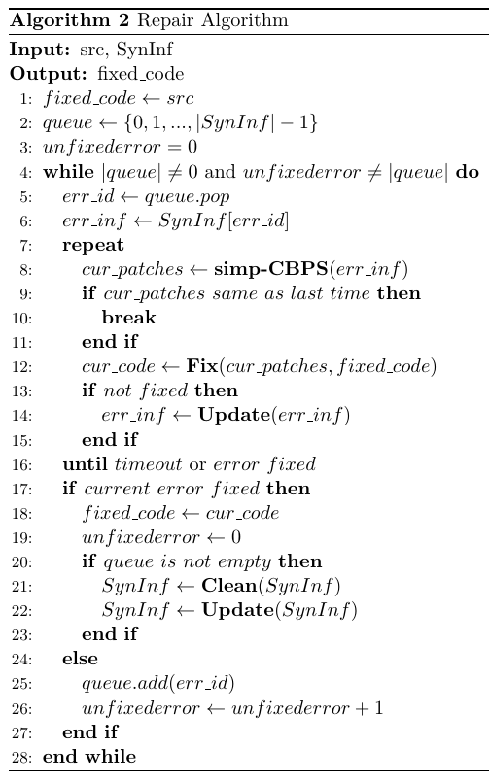
Patch Generation
修復アルゴリズム
入力: src.c, patch合成用情報(SynInf)
SynInf: error別で依存変数、動的な値、候補修復箇所, error heap objectを保存
出力： 修復したコード
queueでerror番号を保存し、一個一個で修復してみる。当時点で修復できないと、error番号をqueueに追加
unfixederrorは修復できないerrorを繰り返して修復することを防止
正しくないpatchをtriggerするtestを収集

Slide 21
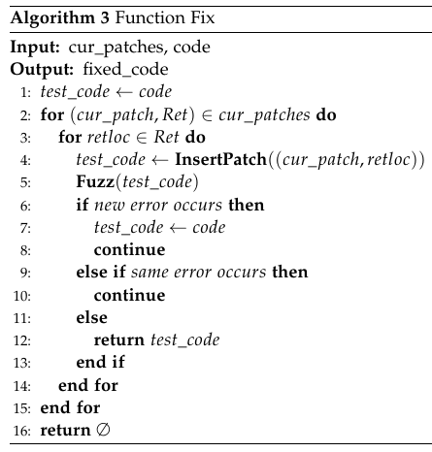
Patch Generation
Fix
入力: コード, patch
patch:関数別の合成した条件式, 候補修復箇所, error heap object
出力：修復したコード
候補修復箇所にpatchを挿入し、fuzzerでチェック
新しいエラーが発生: 違うpatch
同じなエラーが発生: 違うpatchまたは部分patch
p=malloc(1);
if(c){…
return 0;
}else{…
return 1;
}
p=malloc(1);
if(c){…
free(p);return 0;
}else{…
free(p);return 1;
}

Slide 22
Approach
解決方法
LibFuzzerは希望なtest suiteを生成しない可能性がある。HAMERは正しいpatchの条件式をどう合成するか？
fuzzerでcurrent patchを検証し、errorをtriggerするtestをtest suiteに追加
複数returnがある関数に対して、HAMERはpatch挿入位置をどう選ぶか？
候補修復箇所に挿入し、fuzzerで検証して正しい位置を探す
複数errorがある関数に対して、HAMERはどう修復するか？
queueで修復されないerror番号を保存し、一個一個で修復してみる。もし当時点で修復できないと、queueに追加し、後で修復してみる。

Slide 23
Evaluation
Research question
SAVERと比べて、HAMERの効率はどうですか？
三つの難しい点を本当に解決しましたか？
軽量的な静的解析の適用効果はどうですか？
実装
Python（1000行ぐらい）
静的Analyzer: Infer, fuzzer: LibFuzzer
構文解析: pythonのpycparser
SMT solver: pythonのz3-solver
LibFuzzerの設定
適用するとき10回実行する
1回実行で5秒内にエラーを見つけないと停止→正しいコードと判定

Slide 24
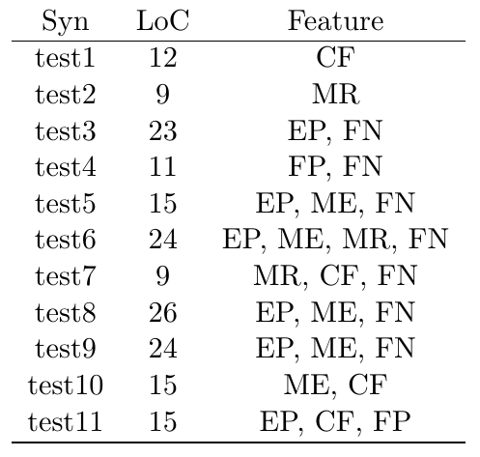
Evaluation
Benchmark
合成検体でSAVERと比較
現時点のscalabilityは良くない
合成検体で複雑なエラーパターンに対しての修復効果を評価
直接にLibFuzzerでテストコードを検知
FP, FN：Inferの偽陽性/偽陰性警報を持つ
EP：エラーパスが長い
ME：複数エラーheap object
MR：複数returnを持つ
CF：複雑制御フローを持つ

Slide 25
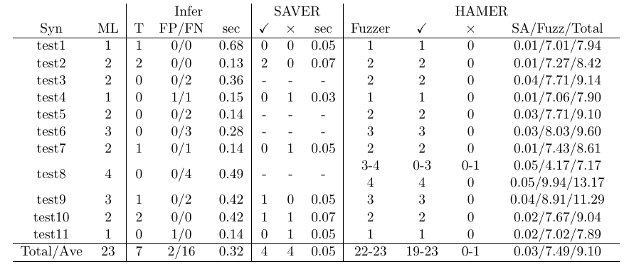
RQ1: SAVERと比べて、HAMERの効率はどうですか？
HAMERはSAVERより高い修復能力を持つ。HAMERはもっと多い修復機会がある。複雑なメモリエラーにも正しく修復でき、正しくないpatchを生成しにくい。

Slide 26
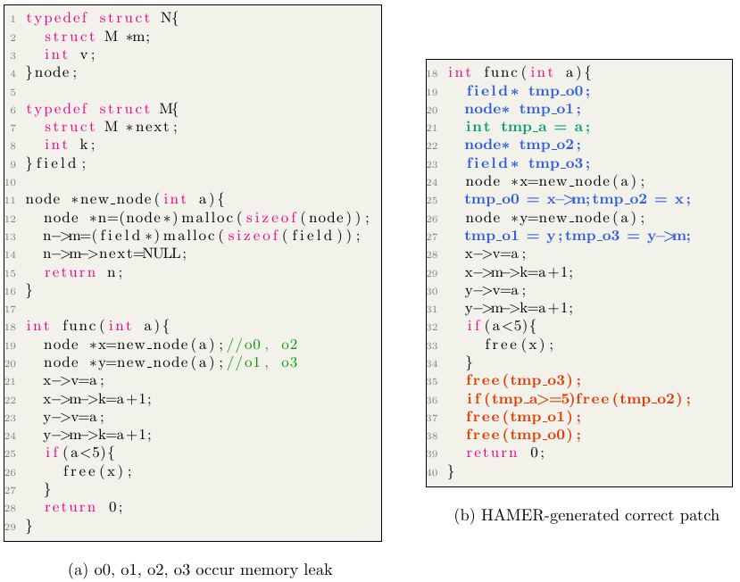
RQ2: 三つの難しい点を本当に解決しましたか？
正しい条件式を合成
o2を修復する途中で、a>=4とa>=6を合成する状況がある
fuzzerを通して重要なテストを収集
a>=4: (a:4, error: false(DF))
a>=6: (a:5, error: true(ML))
複数エラー
四つのエラーがあっても正しく修復
複数return
test2,6,7を正しく修復

Slide 27
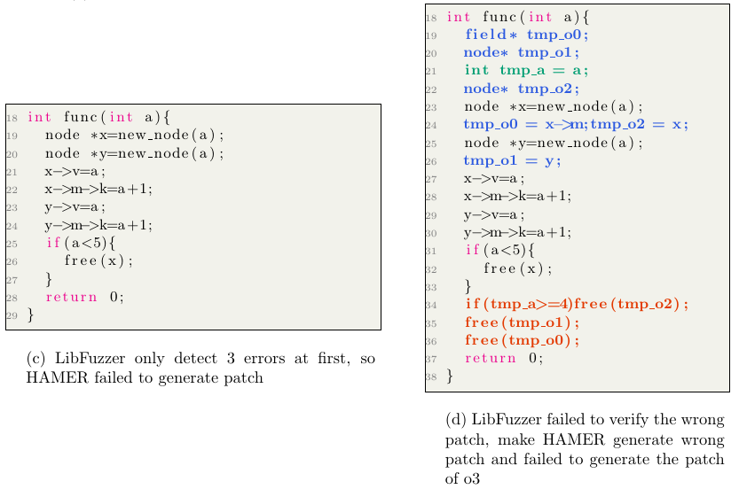
RQ2: 三つの難しい点を本当に解決しましたか？
失敗例
初めに三つのエラーだけを検知し、修復過程中に残りのエラーを検知
10回実行しても、a>=4は正しくないpatchを識別しない
三つの点を解決しました。でも、error数が多いほど、HAMERの性能が下がる
改善できる

Slide 28
RQ3: 軽量的な静的解析の適用効果はどうですか？
軽量的な静的解析は短時間で十分な情報が収集できる

Slide 29
Limitation
CBPSは数の条件式しか合成できない
並行プログラムに扱わない
変数やheap objectがloopにある場合に修復できない

Slide 30
Future Work
use-after-freeとdouble freeに拡張
既存のdeallocationを削除し、memory leakになる
Loopに対しての解決策を考え
修復アルゴリズムを改善
修復中に新しいエラーを検知すると、修復リストに追加
修復中に修復済みerrorが再現すると、修復リストに追加
条件式の種類を増やす
scalabilityの向上

Slide 31
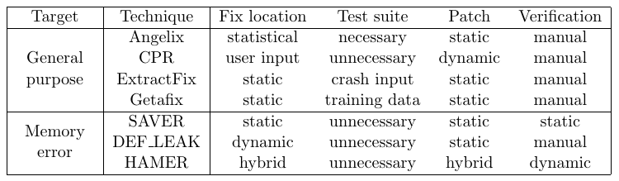
Related Work

Slide 32
Conclusion
HAMER：混合解析を用いたメモリエラー自動修復技術
検知：静的Analyzerとfuzzer（動的）
修復：(1)軽量的な静的解析で情報を収集(2)提案する修復アルゴリズムによりfuzzerを活用し、重要なtestの収集とpatch検証を行う
高い修復能力
広い修復戦略
複雑なメモリリークを修復
patchの正しさを保証
効率が高い
軽量的な静的解析
検知・修復・検証の全修復フローが自動
既存のfuzzerと結合しやすい
fuzzerの発展とともにHAMERの性能が向上

Slide 33
予備スライド

Slide 34
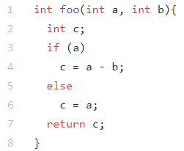

Angelix (Semantics-based General-purpose APR)
検知（動的）
Test Suiteを実行し、各行のエラー発生確率を計算
修復（動的）
確率が高い順で修復してみる
4行目から
シンボリック変数に変換し、動的記号実行エンジンKLEEを用いてパス制約を収集
c = a - b; → c = X; (symbolic variable)
Component-based Program Synthesis
Component(変数とオペレータ)とパス制約を 用いてパッチを合成
欠点
メモリエラーに扱わない
Patch: c = a + b;
Test Suite
a | b
1 | 1 | 2 | 0
1 | 6 | 7 | -5
1 | 0 | 1 | 1
0 | 7 | 0 | 0
observed
expected
Notes:
Angelixはテストスイートを全部実行し、実行結果を希望結果と比較し、各行のエラー発生確率を計算します。
修復するときに、確率が一番高い行から修復してみます。
そして、assignmentの右側をシンボリック変数に変換し、記号実行を通してパス制約を収集します。
最後に、Component-basedプログラム合成手法により、特定な変数とオペレータを用いて、全部のパス制約を満たすパッチを合成してみます。
Angelixはメモリエラーに扱いません。

Slide 35
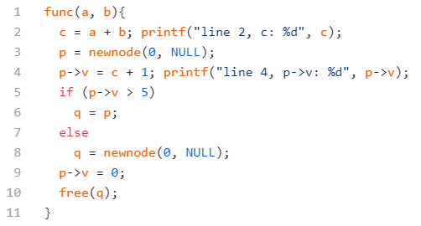
変数依存性解析
目的
関数入力に依存する変数を全部収集し、動的valueを収集（プログラム合成に必要）
アルゴリズム
構文解析
依存変数と位置を収集
line 2: c, line 4: p->v
Source Instrumentation
printf
Fuzzer生成したtest suiteを用いて、依存変数の動的valueを収集
Fuzzer |  |  | Dynamic Value
a | b | error | c:2 | p->v:4
4 | 0 | Yes | 4 | 5
5 | 1 | No | 6 | 7
6 | 2 | No | 8 | 9

Slide 36
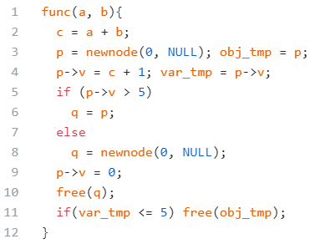
Component-based Program Synthesis
特定な変数とoperatorを用いて、制約に満たすプログラムを合成してみる
Component
{a, b, c, p->v, constant}（依存変数）
{>, <, >=, <=, ==, +, -, … }
制約
Operator specification
“a <= b”: if(a>b){False}else{True}
Input-Output 関係
エラー発生: True
エラー発生しない: False
合成
Componentを組み合わせ、SMT-Solverで制約を解け、全部の制約を満たすパッチを見つける
結果： p->v <= 5
Fuzzer |  |  | Dynamic Value
a | b | error | c:2 | p->v:4
4 | 0 | Yes | 4 | 5
5 | 1 | No | 6 | 7
6 | 2 | No | 8 | 9

Slide 37
例１
o0,o1,o2の順で修復してみる
o1を修復するときに、timeoutまでに正しいpatchを生成しない状況がよくある
a=4をもらってない
先にo2を修復していく
o1を再修復してみる
if(a<=3)free(o1); → a=4, ML → True
If(a<=5)free(o1); → a=5,UDB → False

Slide 38
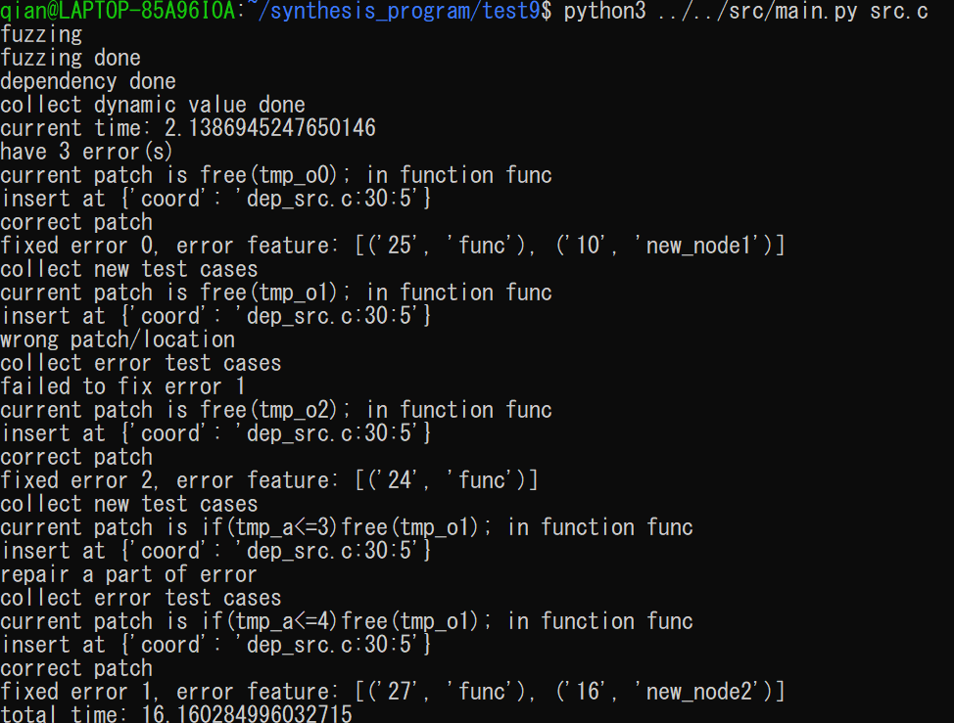
例１
複数があっても、修復できる
必要なtestを再収集することができる

Slide 39
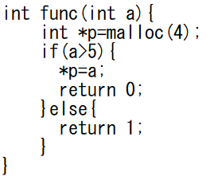
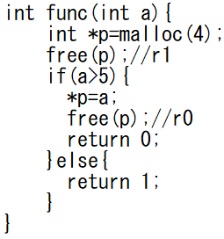
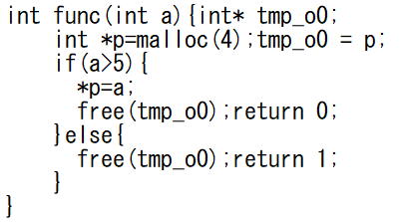
例２
二つのreturnがある
HAMERは一回で二つの正しいpatchを生成
SAVERは二回実行が必要
二番目のreturnのpatchが違う
複数returnがあっても、HAMERは正しいpatchが生成できる
SAVER-generated patch
HAMER-generated patch

Slide 40
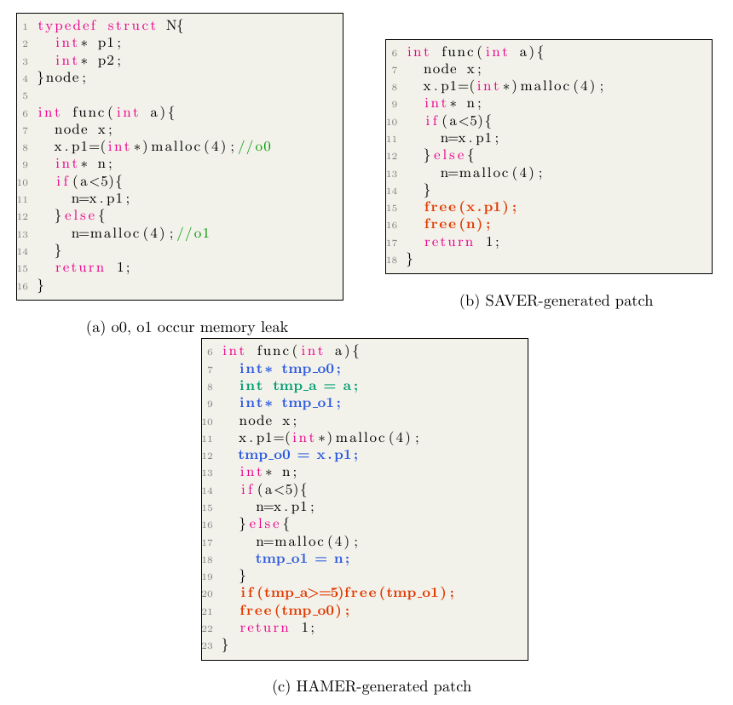
RQ1: SAVERと比べて、HAMERの効率はどうですか？

